Slide 1
图像缩放
Image Resizing

Slide 2
目录
1 背景介绍
2 常规图像缩放方案
3 自适应图像缩放

Slide 3
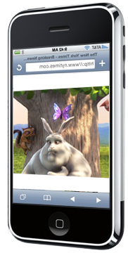
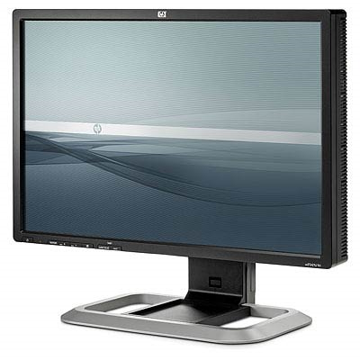

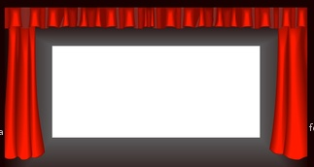
1背景介绍
显示设备多种
充分利用屏幕的分辨率显示图像，图像可能变形
? : ?
16 : 9
4 : 3
2.39 : 1

Slide 4
图像缩放概念
图像缩放是指在不改变图像内容本质的前提下，调整图像的尺寸（宽度和高度）的过程。
它是图像几何变换的一种，通过插值计算生成新的像素点，用以放大或缩小图像。
放大：增加图像像素数量，使图像尺寸变大。
缩小：减少图像像素数量，使图像尺寸变小。
缩放的关键目标是尽可能保持图像的清晰度、细节与结构一致性。

Slide 5
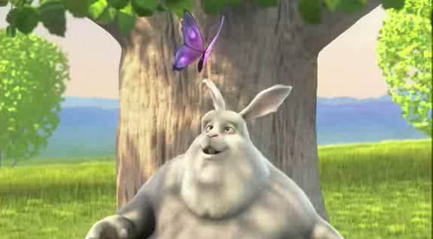
2常规图像缩放方案
线性缩放
整个内容变形
黑边
屏幕不能被充分利用
裁剪
一些内容被删除
© Blender Foundation
Notes:
This sounds like a simple enough question, and video resizing has been done for years of course, mostly using these three simple techniques. Imagine we wish to display this video on a narrow screen. For the rest of the talk I will explain everything for squeezing videos horizontally, but the opposite, widening operation is essentially the same, just think of it as squeezing vertically.

Slide 6

图像缩放 – 常规方案
线性缩放
整个内容变形
黑边
屏幕不能被充分利用
裁剪
一些内容被删除
© Blender Foundation
Notes:
So, to squeeze this video, we can apply simple linear scaling [click] – but then the entire content is distorted.

Slide 7
图像缩放 – 常规方案
线性缩放
整个内容变形
黑边
屏幕不能被充分利用
裁剪
一些内容被删除
© Blender Foundation
Notes:
Another option is letterboxing, where we do not distort anything [click], but then we must add these black stripes on the sides of the image, and everything gets smaller. And we don’t take advantage of the whole screen.

Slide 8
图像缩放 – 常规方案
线性缩放
整个内容变形
黑边
屏幕不能被充分利用
裁剪
一些内容被删除
可能丢失重要的内容
© Blender Foundation
Notes:
Finally, cropping is a very common solution. [click] Cropping does not distort any shapes, but it can potentially remove important parts of the image or video if they are close to the boundaries.

Slide 10
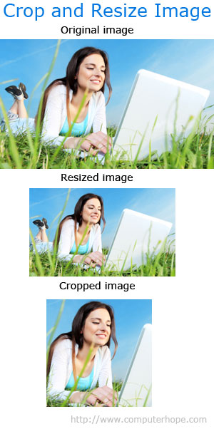
问题描述
调整图像大小以适应新设备的尺寸
图像内容瑕疵尽可能少
新图要展现重要内容和结构
自适应的调整图像到各种设备

Slide 11
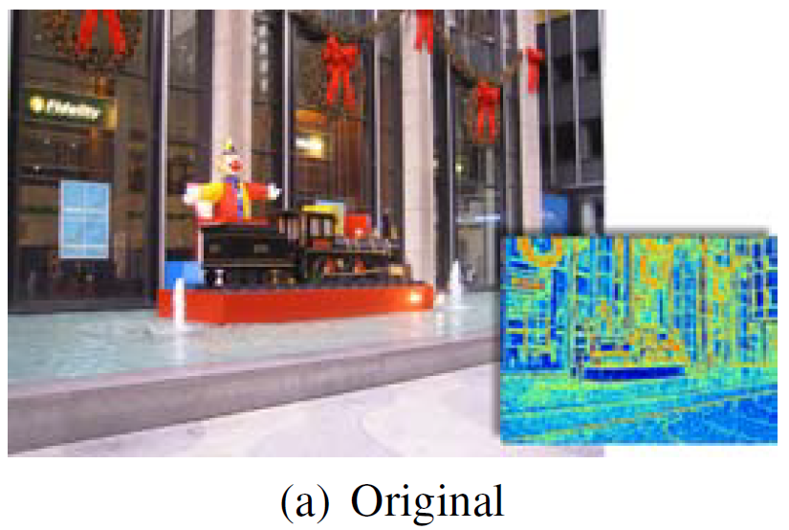
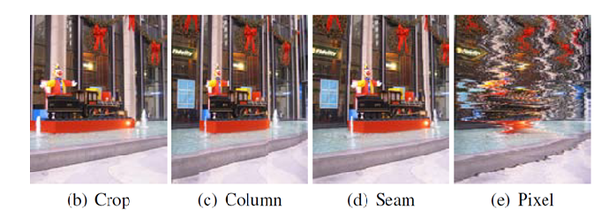
图像缩小
四种策略减少图像宽度
(b)选择最高能量的子视窗 (裁剪)
(c)移除每列最低能量
(e)每行移除相同数的低能量
(d) Seam移除

Slide 12
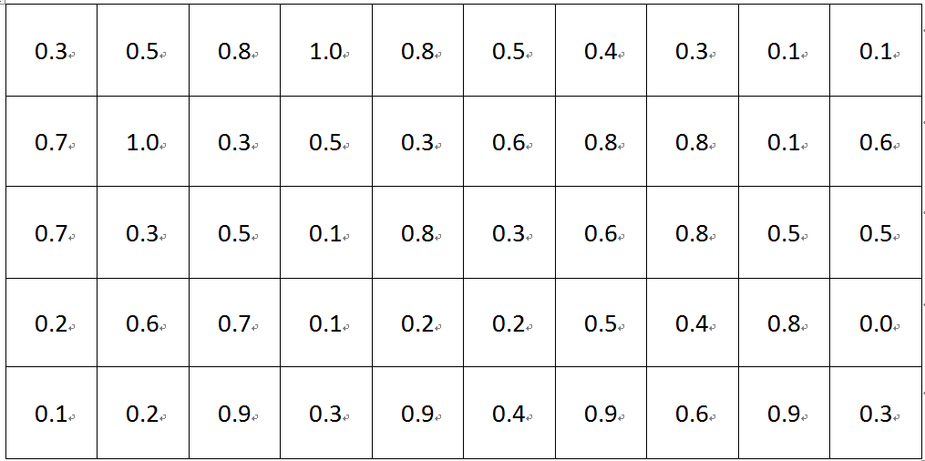
图像缩小--选择最高能量的子视窗 (裁剪)
12.8

Slide 13
图像缩小--选择最高能量的子视窗 (裁剪)
12.8
12.8

Slide 14
图像缩小--选择最高能量的子视窗 (裁剪)
12.8
12.8
13.4

Slide 15
图像缩小--选择最高能量的子视窗 (裁剪)
12.8
12.8
13.4
13.1

Slide 16
图像缩小--选择最高能量的子视窗 (裁剪)
12.8
12.8
13.4
13.1
13.5

Slide 17
图像缩小--选择最高能量的子视窗 (裁剪)
12.8
12.8
13.4
13.1
13.5
12

Slide 18
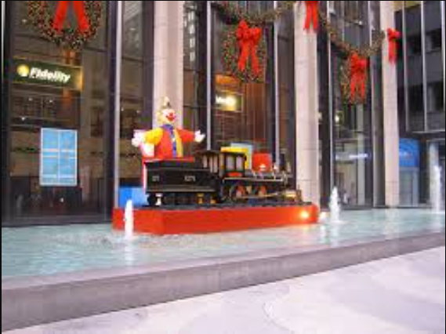
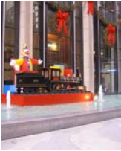
图像缩小--选择最高能量的子视窗 (裁剪)
12.8
12.8
13.4
13.1
13.5
12

Slide 19
图像缩小
四种策略减少图像宽度
(b)最高能量的子视窗 (裁剪)
(c)移除最低能量列
(e)每行移除相同数的低能量
(d) Seam移除

Slide 20
图像缩小--移除最低能量列
2

Slide 21
图像缩小--移除最低能量列
2
2.6

Slide 22
图像缩小--移除最低能量列
2
2.6
3.2

Slide 23
图像缩小--移除最低能量列
2
2.6
3.2

Slide 24
图像缩小--移除最低能量列
2 | 2.6 | 3.2 | 2 | 3 | 2 | 3.2 | 2.9 | 2.4 | 1.5

Slide 25
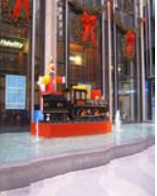
图像缩小--移除最低能量列
2 | 2.6 | 3.2 | 2 | 3 | 2 | 3.2 | 2.9 | 2.4 | 1.5
缺点是在某些删除的列上丢失一些重要的像素，例如第二列（能量2.4）包含重要像素0.8和0.9。

Slide 26
图像缩小
四种策略减少图像宽度
(b)最高能量的子视窗 (crop)
(c)移除每列最低能量
(e)每行移除相同数的低能量
(d) Seam移除

Slide 27
图像缩小--每行移除相同数的低能量

Slide 28
图像缩小--每行移除相同数的低能量
V
V
V
V
V

Slide 29
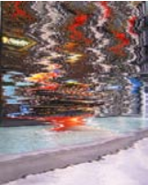
图像缩小--每行移除相同数的低能量
保留的像素不相邻，破坏了连续性
V
V
V
V
V

Slide 30
总结
图像缩放目标是调整尺寸而不损失关键信息。
自适应缩放的核心思路是基于内容重要性进行像素调整：
最高能量子视窗：本质是裁剪，会丢失窗口外内容，大幅缩小时效果差；
移除最低能量列：按列删除，可能误删列内高能量像素；
每行删相同低能量像素：破坏像素连续性，导致纹理断裂。

Slide 31
图像缩小
四种策略减少图像宽度
(b)最高能量的子视窗 (crop)
(c)移除每列最低能量
(e)每行移除相同数的低能量
(d) Seam移除

Slide 32

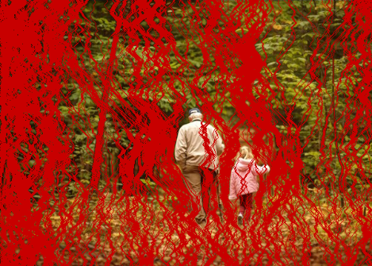
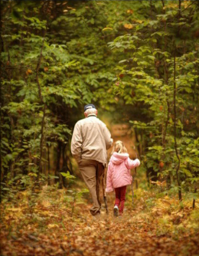
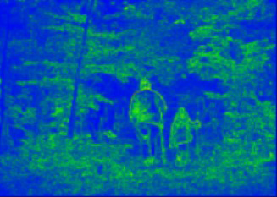
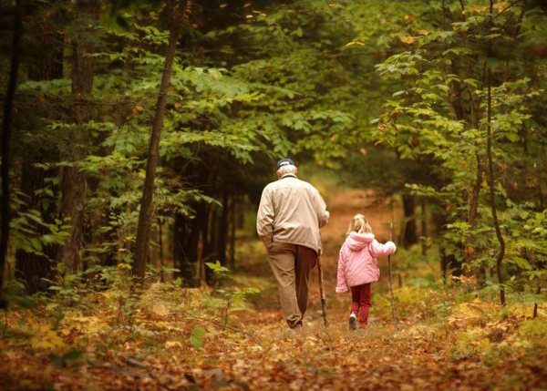
3 自适应图像缩放Seam carving
定义一个重要性映射(如：梯度或显著度)
移走低能量的缝隙（seam）
A seam 是一个低能量像素的连接路径，从上到下或从左到右跨越整幅图像
(x,y)
(x-1,y+1) (x,y+1) (x+1, y+1)
Notes:
Seam carving. (1) compute an importance map such as gradient at each pixel and its value is ranged between (0,1). Continuous pixels along continuous lines with low energy
(2) Remove a 1D seam (continuous pixels along a seam line by line)

Slide 33
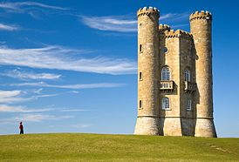

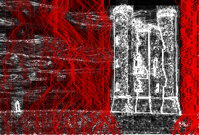


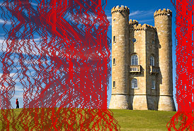
待变窄的原始图像
缩放操作不理想因为城堡扭曲
裁剪操作不理想因为城堡不完整
Seam carving

Slide 34
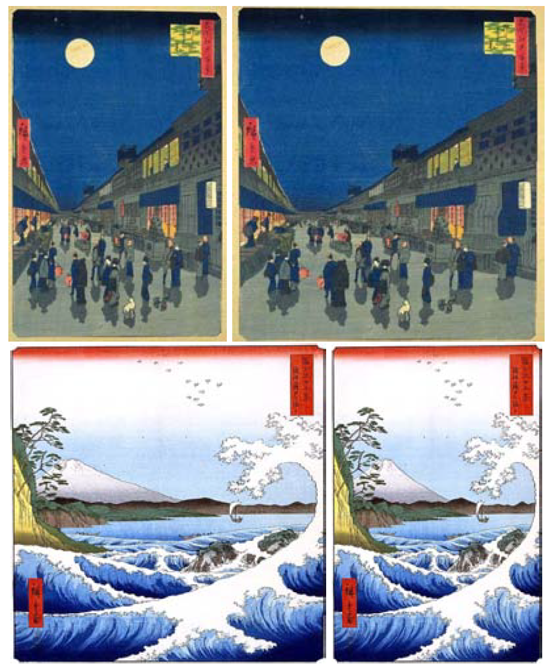
图像减少 & 图像放大
对于图像减少, 缝的选择确保保持图像结构，移走低能量的像素
对于图像放大, 缝插入的次序保证了原图像内容和插入像素之间的平衡
图像放大n个缝隙，即选择n个能量最高的缝隙并复制。
图像缩小n个缝隙，即选择n个能量最低的缝隙并删除。

Slide 35
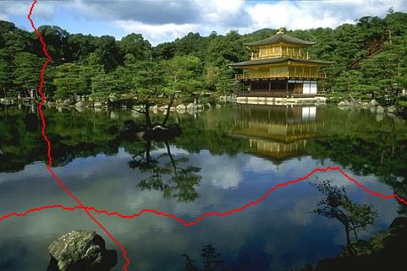
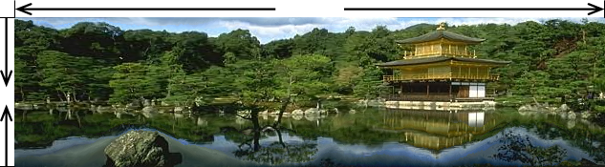
Seam carving: 基本思想
内容感知的图像分辨率调整
保留感兴趣的内容
→ 移走低能量的像素
以一维不规则形状的seam增加或减少图像的尺寸
→采样动态规划（DP, dynamic programming)的优化方案

Slide 36
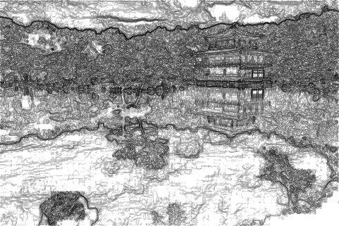
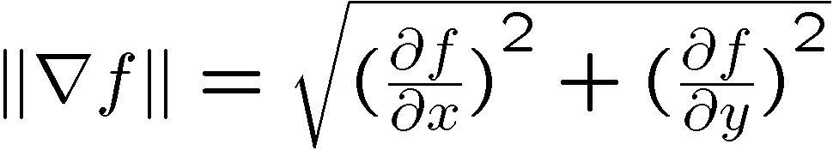
Seam carving:基本思想
移走不太注意的低能量的seam:
采样梯度幅值或显著度度量能量
选择在八连通范围内, 具有跨图像最小能量路径的seam

Slide 37
Seam carving: 算法
s₁
s₂
s₃
s₄
s₅
一个垂直缝隙 S 由 h 个位置组成，这些位置形成一个8联通的路径。
一条缝隙的能量为:
最小能量作为最优的缝隙:
使用动态规划高效计算。

Slide 38

Seam carving: 算法
针对所有可能连接的seams， 在每个像素点 (i,j)计算累计最小能量:
上一行M的最小值表明最小竖直的seam
选择三个中最小的
row i-1
j-1
j
j+1
row i
j
能量矩阵
(梯度幅值)
M 矩阵:
累积最小能量
(垂直缝隙)

Slide 39
图像缩小-- Seam移除
1.6

Slide 40
图像缩小-- Seam移除
1.6
1.5

Slide 41
图像缩小-- Seam移除
1.6
1.5
1.9

Slide 42
图像缩小-- Seam移除
1.6
1.5
1.9

Slide 43
图像缩小-- Seam移除
1.6
1.5
1.9
1.3
1.9
1.7
2.2
1.7
1.6
1.0

Slide 44
图像缩小-- Seam移除
1.6
1.5
1.9
1.3
1.9
1.7
2.2
1.7
1.6
1.0

Slide 45
例子
能量矩阵
(梯度幅值)
M 矩阵
(垂直缝隙)

Slide 46
Example
能量矩阵
(梯度幅值)
M 矩阵
(垂直缝隙)

Slide 47
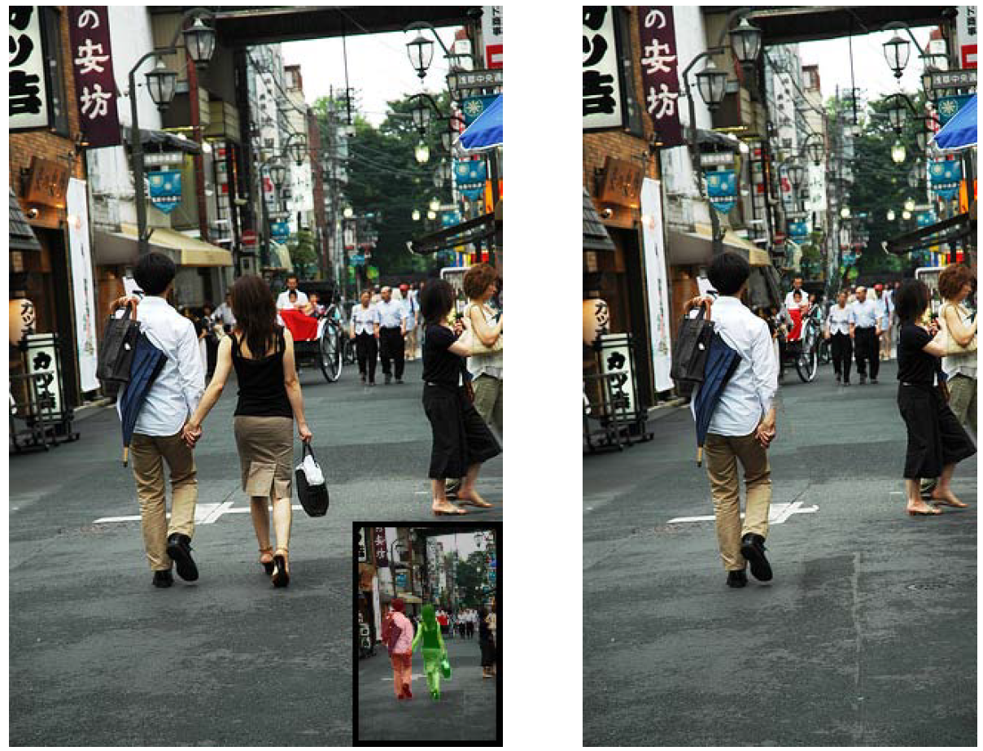
物体移除或保留
使用简单的用户界面交互更改能量矩阵
降低需要删除物体区域的能量
增加需要保留物体区域的能量

Slide 48



Slide 49
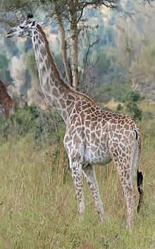
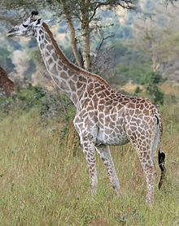


Slide 50
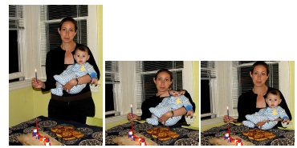
局限性
结合人脸检测可以获得更好的结果。
检测到的像素变得重要，尽可能避免删除它们的缝隙。
没有人脸检测
人脸检测

Slide 51
总结
Seam Carving是基于内容感知（Content-Aware）的智能缩放算法，通过计算像素能量并移除低能量“缝隙”（Seam）实现无变形缩放。Seam Carving 不破坏重要内容和边缘，缩放同时保留主体信息。
关键步骤：
1 建立能量映射（梯度/显著度）
2 动态规划找到最低能量路径
3 删除或复制 Seam，实现缩小或放大

Slide 52
实验
编程实现自适应图像缩放

Slide 53
一、填空题
图像缩放是指在不改变图像内容本质的前提下，调整图像的________和________的过程。
答案：宽度；高度
常规图像缩放方案主要包括线性缩放、和。
答案：黑边；裁剪
Seam Carving 的核心思想是根据图像内容的重要性，删除或复制________的像素路径。
答案：低能量
在 Seam Carving 中，像素能量通常可以由________或显著度来表示。
答案：梯度幅值

Slide 54
二、选择题
下列哪种缩放方法会导致整个图像内容发生形变？
A. 黑边
B. 裁剪
C. 线性缩放
D. Seam Carving
答案：C
2 使用黑边方式适配屏幕时，主要缺点是：
A. 图像内容变形
B. 可能删除重要内容
C. 屏幕不能被充分利用
D. 像素连续性被破坏
答案：C
3 Seam 是指图像中一条：
A. 任意方向的高能量直线
B. 低能量像素组成的连续路径
C. 图像边界线
D. 固定列像素集合
答案：B
4 Seam Carving 中通常采用哪种方法高效寻找最低能量 seam？
A. 卷积滤波
B. K-means 聚类
C. 动态规划
D. 傅里叶变换
答案：C

Slide 55
三、判断题
图像缩放的目标是在调整尺寸的同时尽可能保持图像清晰度、细节和结构一致性。
答案：正确
2 裁剪方法不会造成图像形变，因此一定不会丢失重要内容。
答案：错误
3 移除最低能量列的方法可能会误删该列中的高能量重要像素。
答案：正确
4 Seam Carving 缩小时通常删除最低能量 seam，放大时可以通过复制 seam 实现。
答案：正确

Slide 56
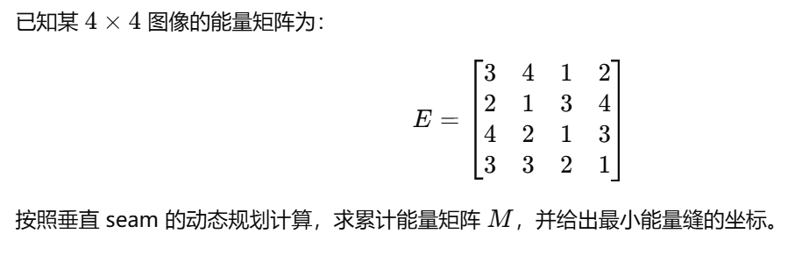
四、计算题

Slide 57
五、简答题
简述线性缩放、黑边和裁剪三种常规图像缩放方法的缺点。
参考答案：
线性缩放会使整个图像内容发生变形；黑边方法虽然不改变图像内容比例，但会导致屏幕不能被充分利用；裁剪方法可以保持图像比例，但可能删除边缘区域的重要内容。
什么是 Seam Carving？它为什么属于内容感知图像缩放方法？
参考答案：
Seam Carving 是一种基于内容感知的图像缩放方法。它首先计算图像中每个像素的重要性或能量，然后寻找由低能量像素组成的连续路径，即 seam。缩小时删除低能量 seam，放大时复制或插入 seam，从而尽量避免破坏图像中的重要目标和结构。
Seam Carving 的基本步骤是什么？
参考答案：
Seam Carving 的基本步骤包括：第一，建立图像能量映射，可使用梯度幅值或显著度表示像素重要性；第二，利用动态规划寻找累计能量最低的 seam；第三，根据缩放目标删除或复制 seam，实现图像缩小或放大。
为什么“每行移除相同数的低能量像素”可能导致图像质量下降？
参考答案：
因为每一行独立删除低能量像素时，保留下来的像素在空间上可能不连续，容易破坏图像的纹理和结构连续性，导致图像出现断裂、错位或局部失真。

